Slide 1
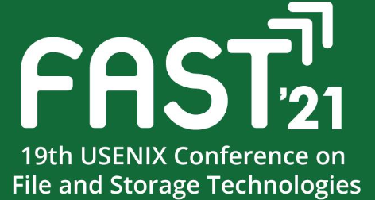
Remap-SSD: Safely and Efficiently Exploiting SSD Address Remapping to Eliminate Duplicate Writes 安全并高效地利用SSD地址重映射解决重复写入问题
You Zhou, Qiulin Wu, and Fei Wu, Hong Jiang, Jian Zhou and Changsheng Xie

Slide 2
目录
1
2
3
背景引入
现有研究的问题
新设计的提出
4
5
性能测试
总结

Slide 3
背景引入
01

Slide 4
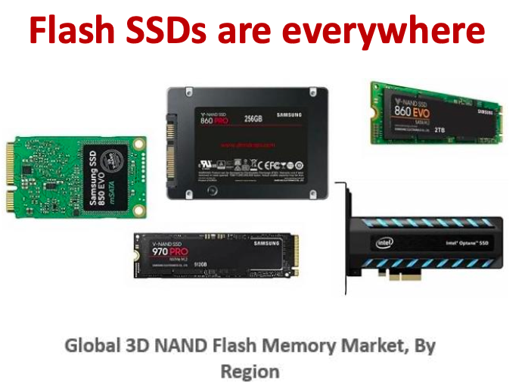
Solid State Drive: SSD 随处可见
1956年，IBM公司发明了世界上第一块硬盘。
1968年，IBM重新提出“温彻斯特”（Winchester）技术的可行性，奠定了硬盘发展方向。
1970年，StorageTek公司(Sun StorageTek)开发了第一个固态硬盘驱动器。
1984年，东芝发明闪存。
1989年，世界上第一款固态硬盘出现。
2006年3月，三星率先发布一款32GB容量的固态硬盘笔记本电脑，
2007年1月，SanDisk公司发布了1.8寸32GB固态硬盘产品，3月又发布了2.5寸32GB型号。
2007年6月，东芝推出了其第一款120GB固态硬盘笔记本电脑。
2008年9月，忆正MemoRight SSD的正式发布，标志着中国企业加速进军固态硬盘行业。
2009年，SSD井喷式发展，各大厂商蜂拥而来，存储虚拟化正式走入新阶段。
2010年2月，镁光发布了全球首款SATA 6Gbps接口固态硬盘，突破了SATAII接口300MB/s的读写速度。
2010年底，瑞耐斯Renice推出全球第一款高性能mSATA固态硬盘并获取专利权。
2013年，三星推出VNand 3D闪存。

Slide 5
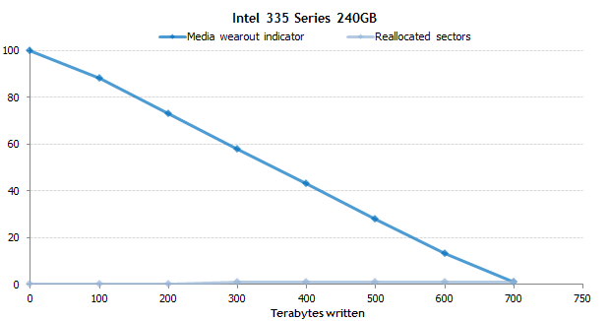
SSD寿命问题
https://gigazine.net/gsc_news/en/20140618-ssd-endurance-experiment/

Slide 6
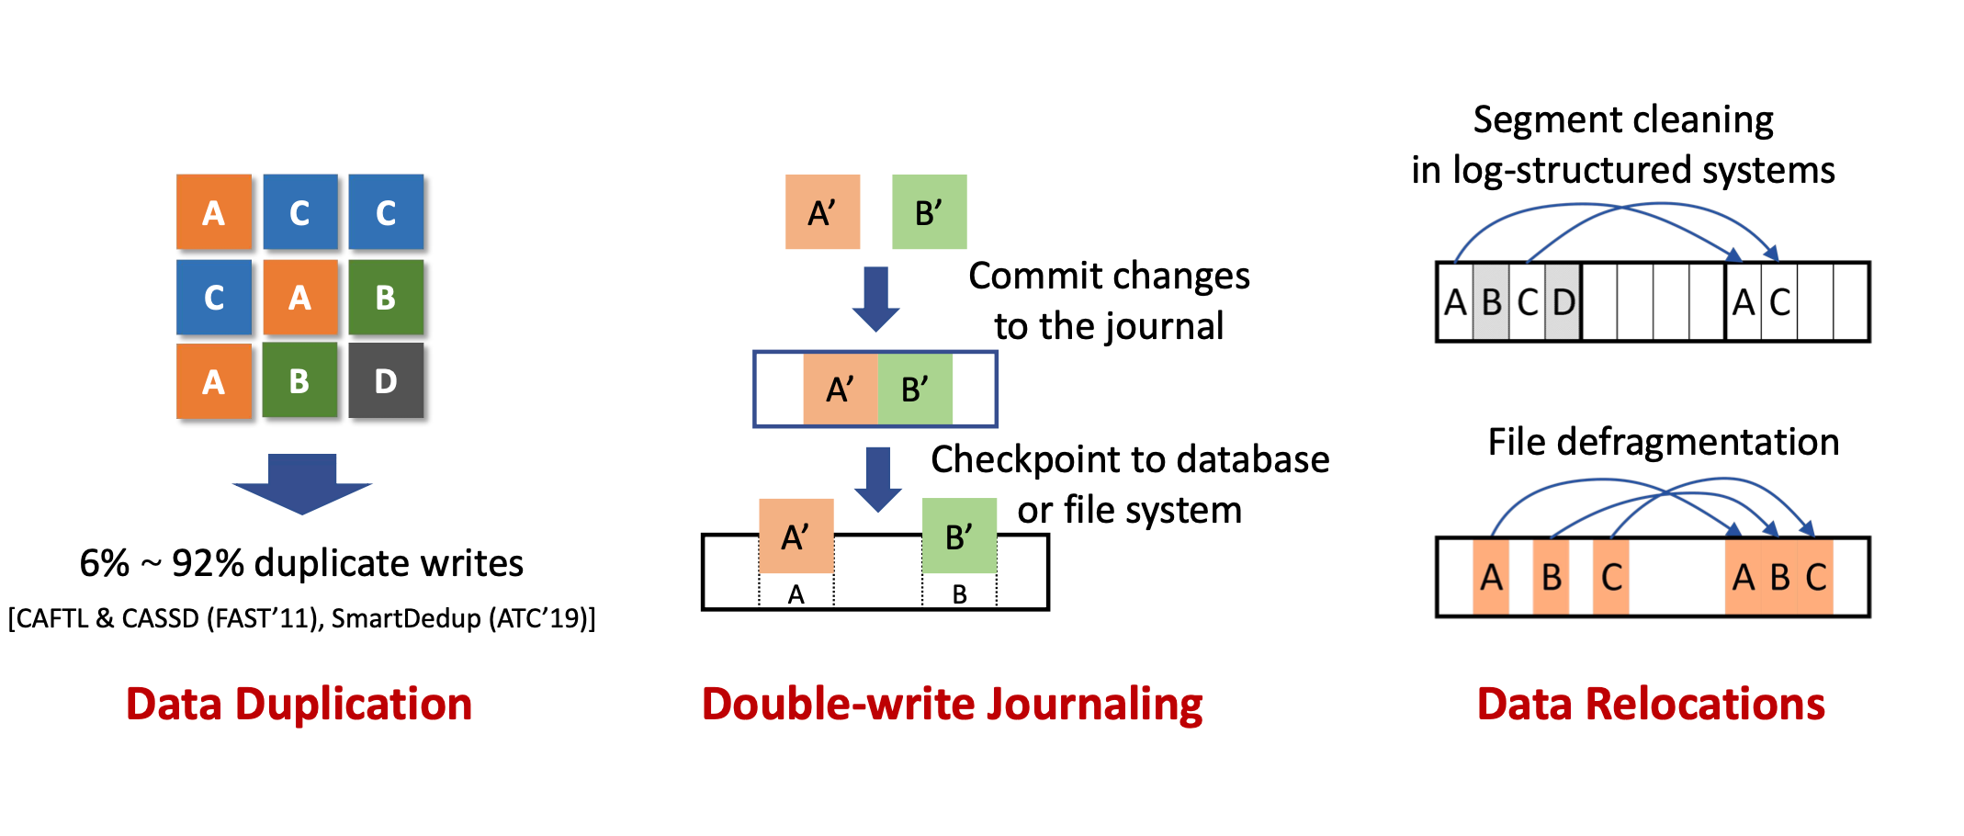
重复写入随处可见......

Slide 7
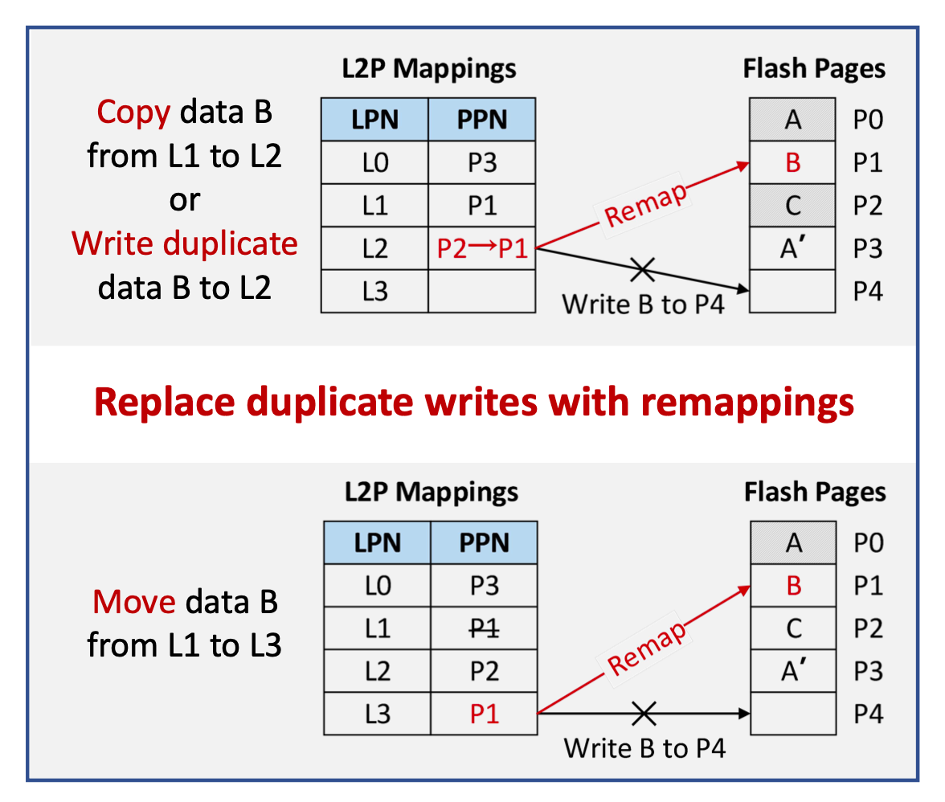
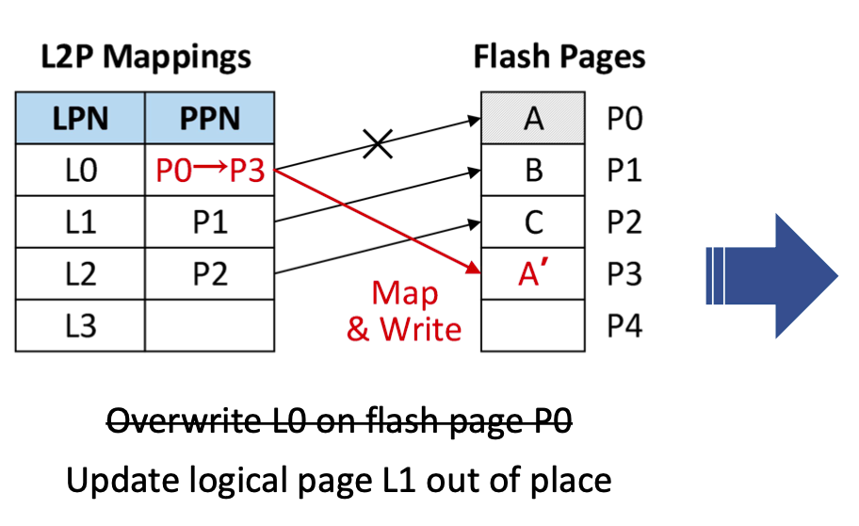
如何减少重复写入？
地址重映射机制：
将重复的写操作转换为一个重新映射的过程，极大减小了开销

Slide 8
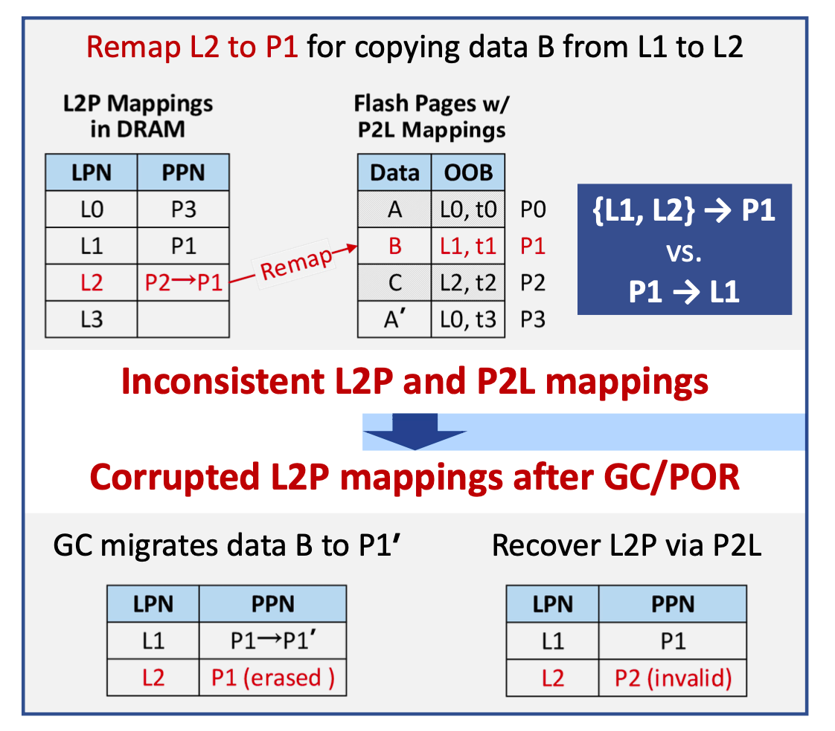
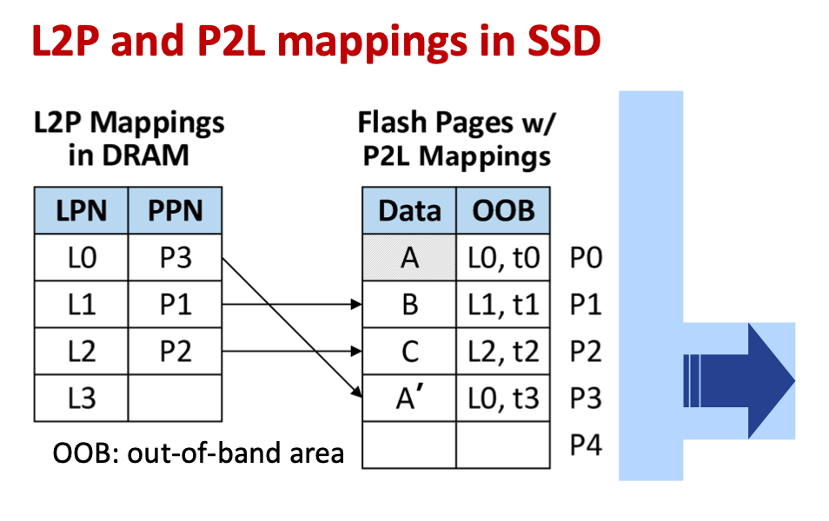
然而......
映射不一致的问题始终存在

Slide 9
现有研究的问题
02

Slide 10
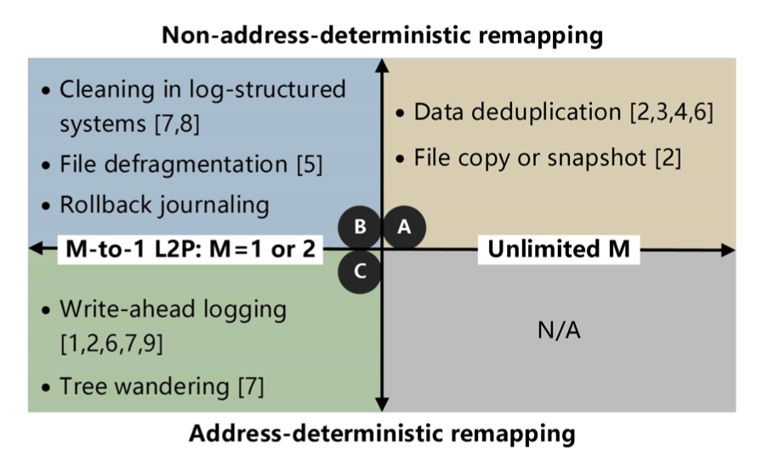
现有的研究存在的问题
为了分析问题，我们将重复写入场景分类
1.Persist a device-wide log
2. NVRAM OOB
3. Prewrite L2 to P1 OOB

Slide 11
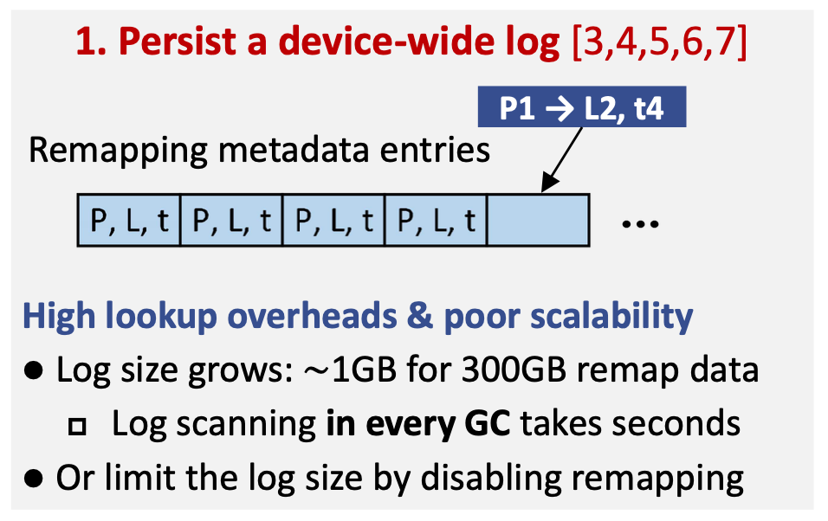
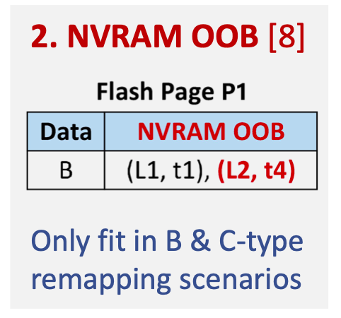
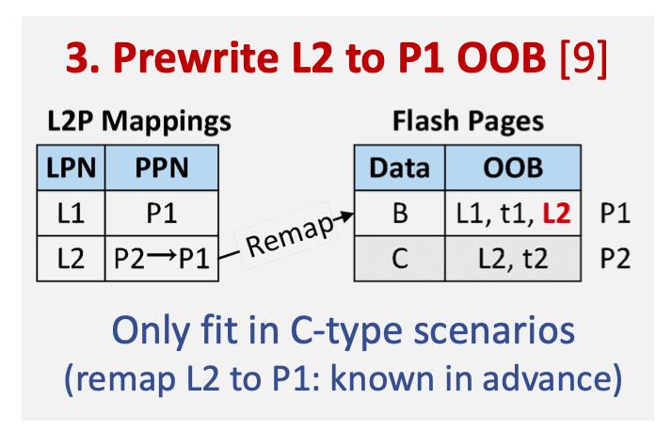
现有的研究存在的问题
日志保存？
实现及时更新？
提前写？
都不合适

Slide 12
新设计的提出
由于映射不一致问题无法正确解决，现有方案严重限制了SSD地址重新映射的使用。
新型设计的核心思想就是：在不同应用场景中最大限度地利用地址重新映射，同时高效地保持L2P和P2L映射的一致性。

Slide 13
新设计的提出
03

Slide 14
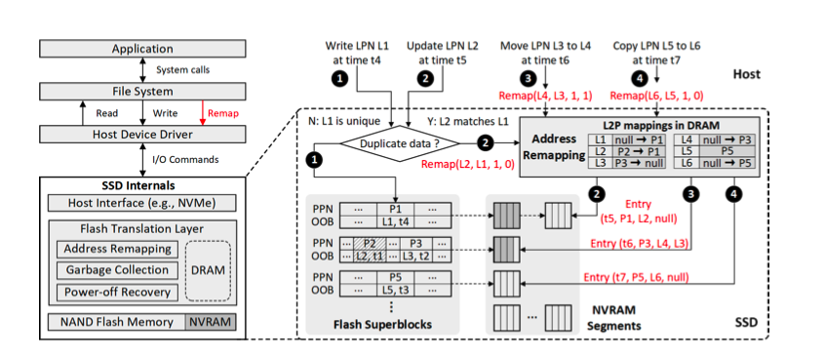
Overview

Slide 15
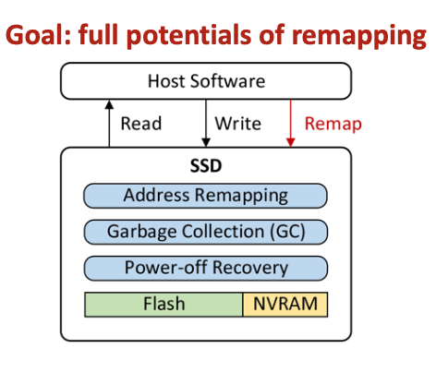
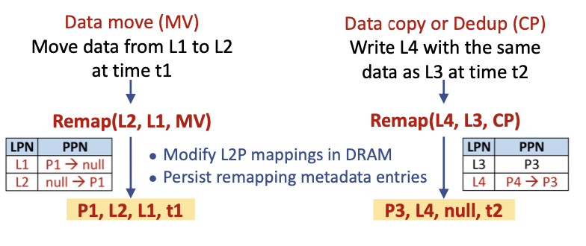
为上层提供了一个接口

Slide 16
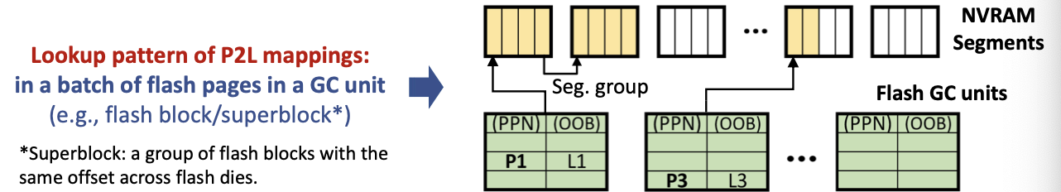
与之前的研究（即Remap-SSD-FLog）中扫描单个全局日志以检索P2L映射相比，Remap-SSD仅通过扫描段组来实现快速查找。同时，Remap-SSD适应工作负载，并具有较高的NVRAM利用率。

Slide 17
remapping metadata(RMM)条目内容应仔细设计 以实现三个目标：
1. 映射一致性
2. 重新映射操作的原子性
3. 空间效率

Slide 18
首先，应记录更改的LPN重新映射的P2L映射和时间戳，以便关闭L2P映射的恢复。

Slide 19
NVRAM段的日志结构避免了RMM条目的部分更新。Remap-SSD必须能够进一步检测NVRAM上RMM条目的不完整写入，以重新映射原子性，此外，识别remap命令的所有RMM条目是否都成功持久化为命令原子性。这可以通过在每个RMM条目中添加额外的字段来实现。

Slide 20
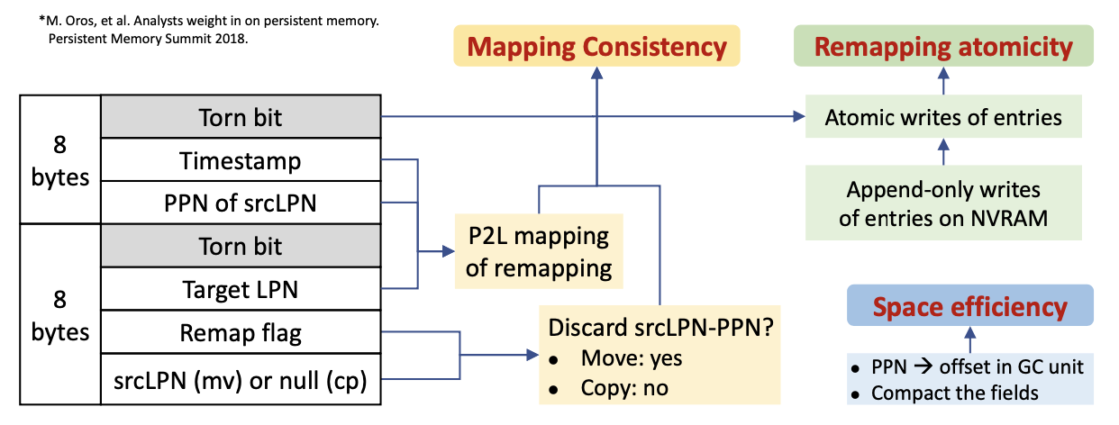
Remap-SSD采用通过Mnemosyne实现的简单"tornbit"机制

Slide 21
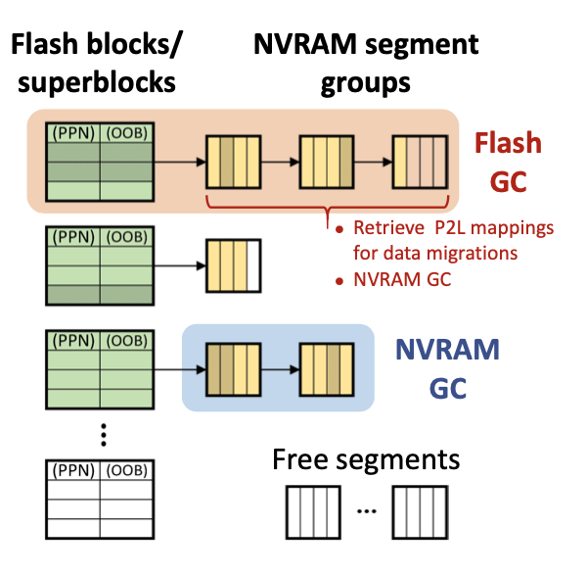
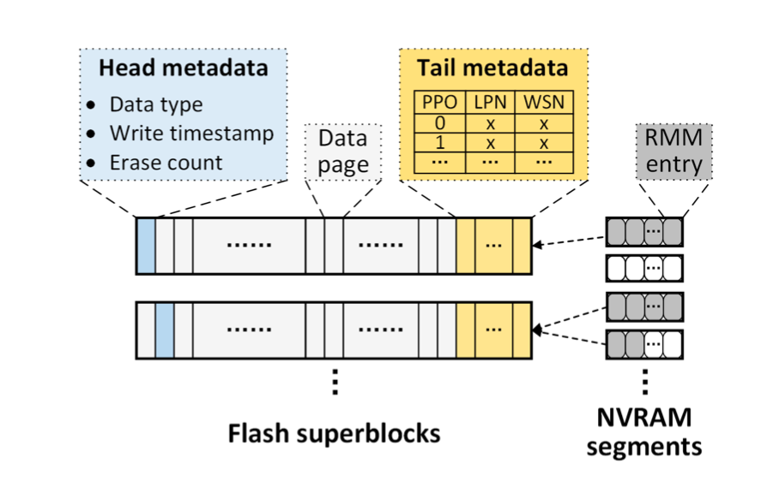
Remap-SSD如何实现GC垃圾回收机制以及断电恢复机制

Slide 22
性能测试
04

Slide 23

实验测试
SSD内部重复数据删除
SQLite中的写前日志记录
F2FS中的清理

Slide 24
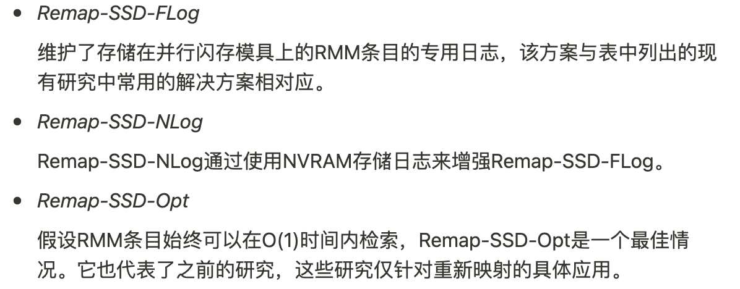
方案对比

Slide 25
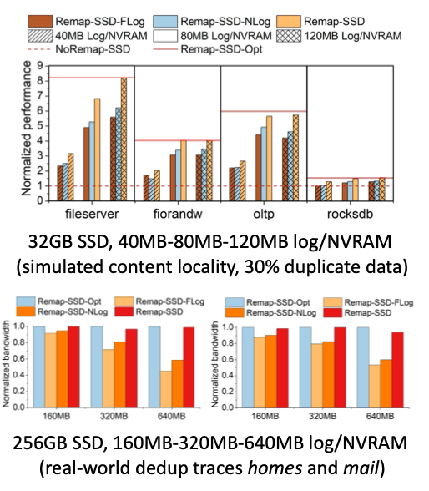
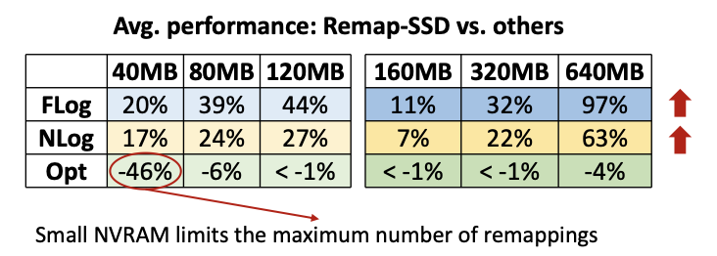
场景1: SSD内部重复数据删除

Slide 26
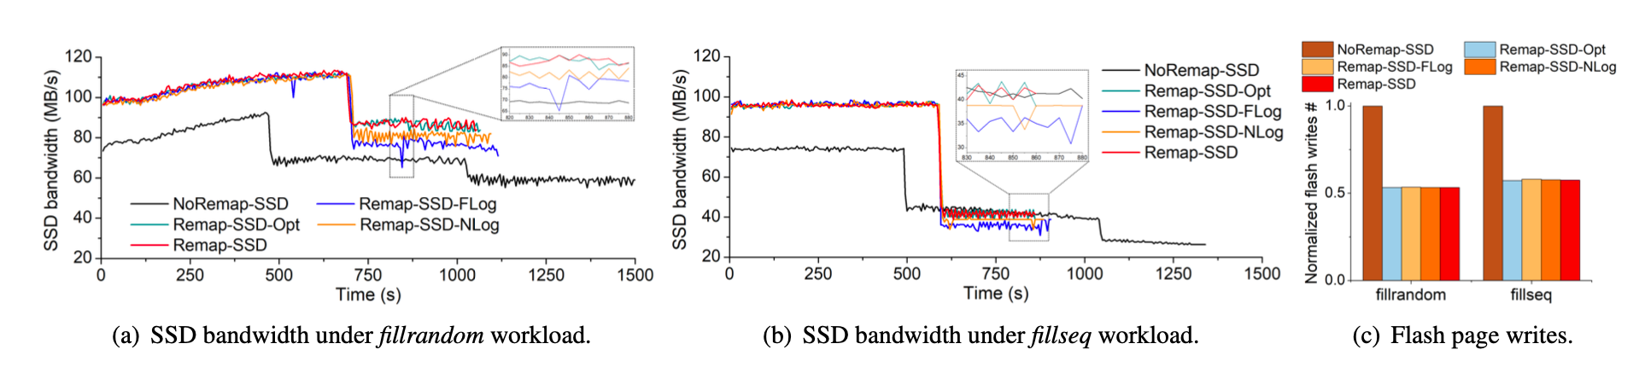
场景2: SQLite日志记录提前写入（WAL）

Slide 27
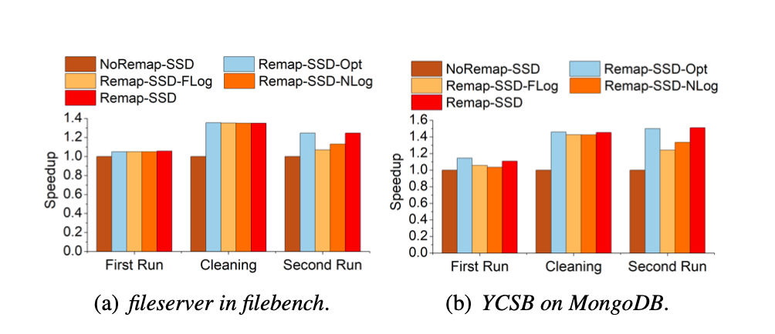
场景3: F2FS中的清理

Slide 28
结语
05

Slide 29
总结
为了让重新映射机制发挥出其最大的潜力，而不受各种限制（映射不一致等），提供了三个创新性的点：
1. 表达式重新映射原语（原函数）：重复数据的逻辑写入
2.设计良好的重新映射元数据：映射一致性，重新映射原子性
3.全新的的元数据管理：P2L映射的快速查找和持久性

Slide 30
Remap-SSD导出了remap接口，并采用了闪存和NVRAM混合存储架构。它允许主机和FTL逐步利用地址重新映射设施来消除重复写入。与此同时，Remap-SSD确保始终可以快速检索最新的映射，并从闪存和NV-RAM上持续存在的元数据以及书面或重新映射的数据中恢复。
通过三个实际案例研究，作者为我们演示了Remap-SSD提供了一个安全、高效和可扩展的解决方案，利用SSD地址重新映射来提高性能和生命周期。当然，其实验数据大多数停留在模拟的层面上，设计也仅仅停留在理论层面而未落实，而且实验数据并不多，可能需要硬件的技术研究跟进这一点，但是技术的革新速度是飞快的，或许很快新一代SSD就会出现在市面上。

Slide 31
很多前沿的新型设计思想是离不开我们书本上的基础思想的。如虚拟内存、cache缓存的操作系统设计思想是贯穿始终的。个人感觉本文的Remap-SSD思想和大名鼎鼎的局部性观点也是有很大的关联的。因此这次学习也让我明白了学习操作系统思想的重要性，就算是看似很简单的思想，其本后也有着很深的设计逻辑，需要我们深入地体会。

Slide 32
THANKS

